Slide 1

Обзор оценки качества воды поверхностных водоёмов по бактериопланктону
Бактериопланктон – важный биоиндикатор, отражающий экологическое состояние водоёмов.

Slide 2




Значение бактериопланктона для мониторинга водных экосистем
Бактериопланктон участвует в биогеохимических процессах и формировании пищевых цепей. Исторически методы мониторинга развивались вместе с ростом понимания его роли. Антропогенное воздействие существенно меняет микробиологический состав водоёмов.
2

Slide 3


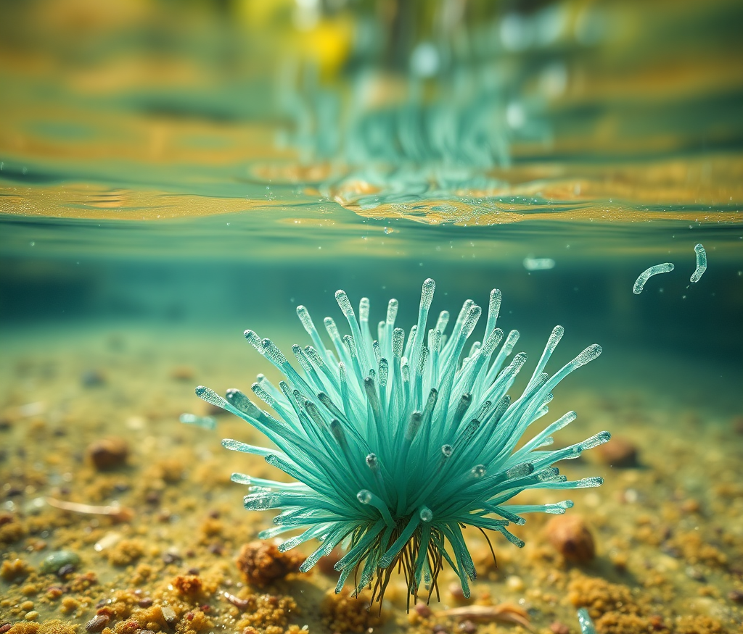
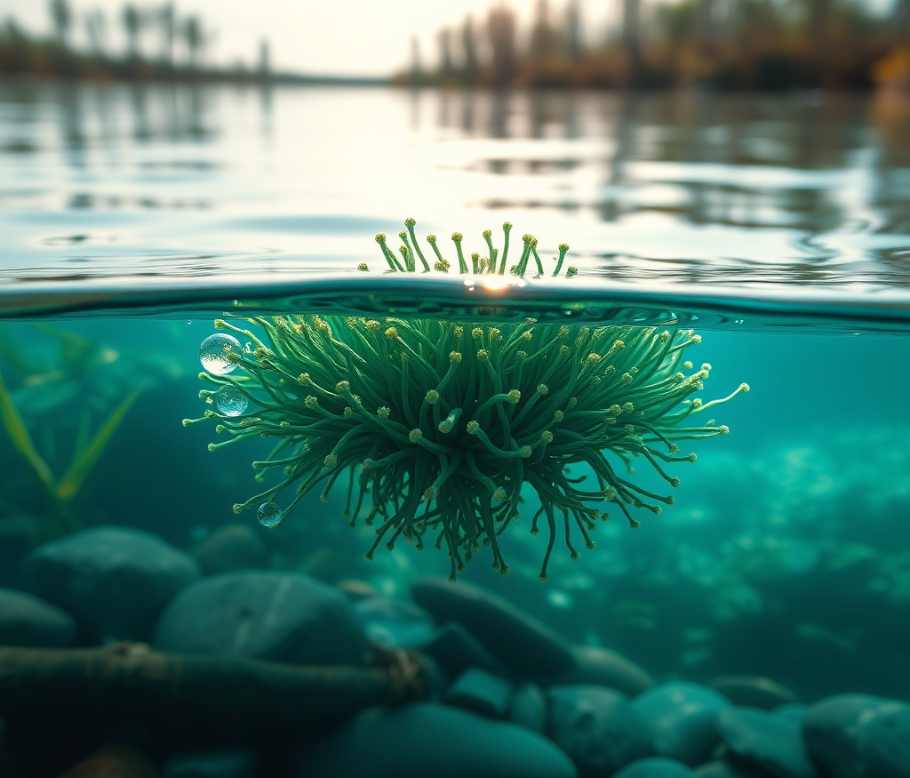

Ключевые виды бактериопланктона в пресных водах
Род Pseudomonas – универсальные бактерии
Цианобактерии как первичные продуценты
Actinobacteria – важные разлагатели органики
Pseudomonas широко распространены в пресных водах, адаптированы к разным условиям и участвуют в разложении органики. Их метаболическая активность важна для самоочищения водоёмов.
Cyanobacteria обеспечивают фотосинтез и фиксируют атмосферный азот. Их способность к массовым цветениям влияет на качество воды и биоценоз.
Actinobacteria способствуют минерализации сложных органических веществ. Их присутствие отражает структуру и стабильность микробных сообществ.
3

Slide 4

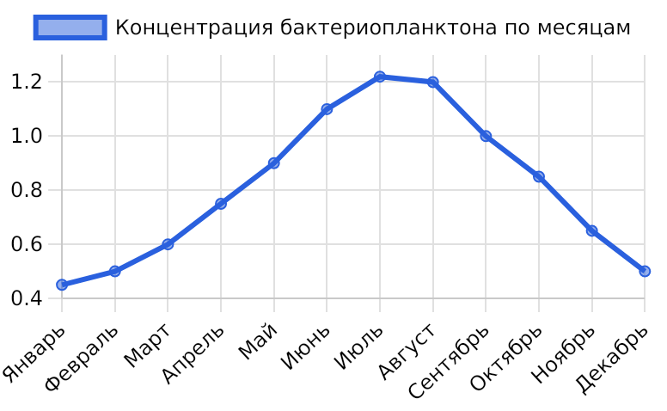
Сезонные колебания численности бактериопланктона
Температура увеличивается летом, что стимулирует рост бактериопланктона до максимума в июле и августе.
Численность бактериопланктона тесно связана с температурой и уровнем питательных веществ, что объясняет снижение зимой.
Экологическая станция, 2023
4

Slide 5

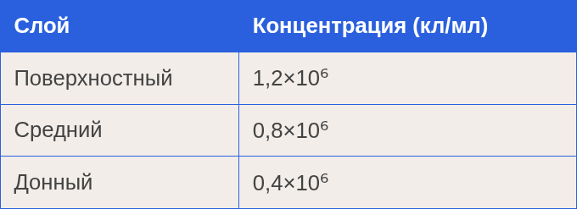
Концентрация бактериопланктона в различных слоях водоёма
Таблица отражает распределение бактериопланктона по глубинам и показывает максимальную концентрацию на поверхности.
Максимальная бактериальная концентрация наблюдается на поверхности, что связано с доступом к кислороду и свету.
Данные экологической станции, 2023
5

Slide 6





Методы отбора и анализа бактериопланктона
Для отбора проб применяются пробоотборники Нансена и Меркеля, обеспечивающие чистоту и стандартность выборки из разных слоев водоёма.
Стандартизация всех этапов анализа критична для воспроизводимости результатов и корректной оценки качества воды.
Микроскопия и культуральные методы позволяют идентифицировать виды и определять жизнеспособность бактерий, дополняясь ПЦР-диагностикой для точного анализа состава.
6

Slide 7


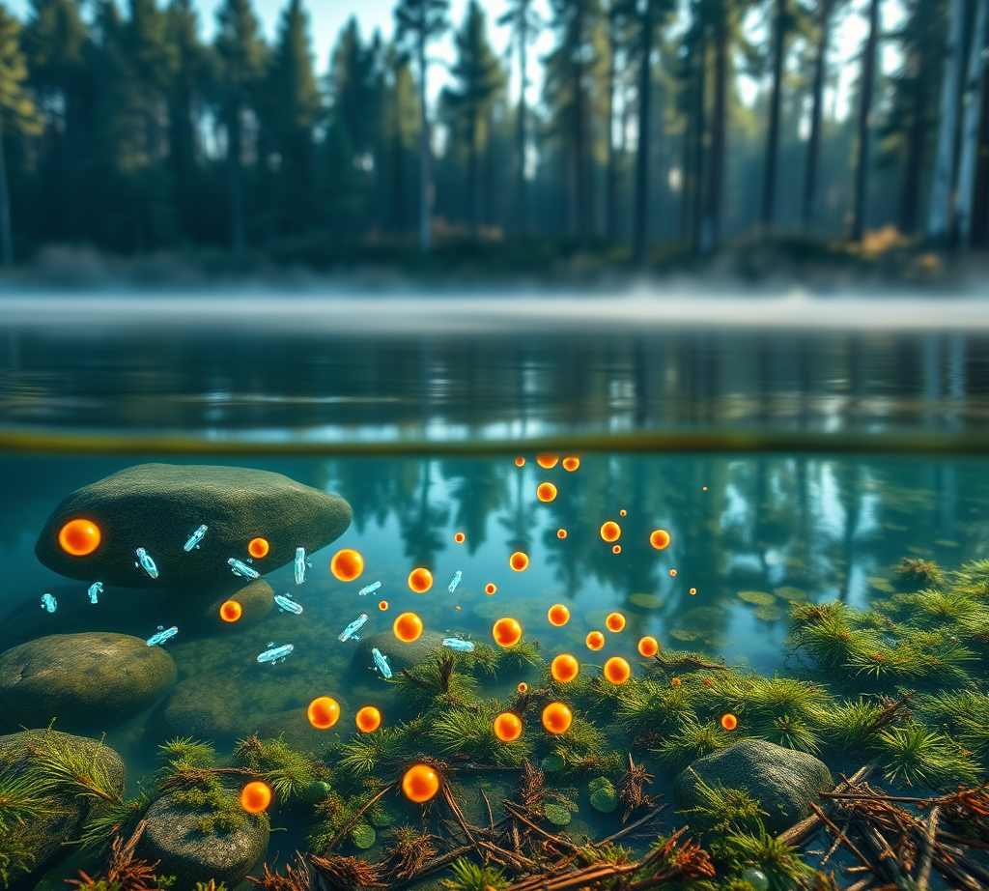
Влияние загрязнений на бактериопланктон
Азотфильтрующие бактерии и аммоний
Повышение аммония стимулирует рост азотфильтрующих бактерий, меняя состав микрофлоры и биогеохимические процессы в водоёме.
Патогены при органическом загрязнении
Органические загрязнения способствуют появлению патогенных видов, ухудшая санитарное состояние и повышая риски для здоровья человека.
7

Slide 8
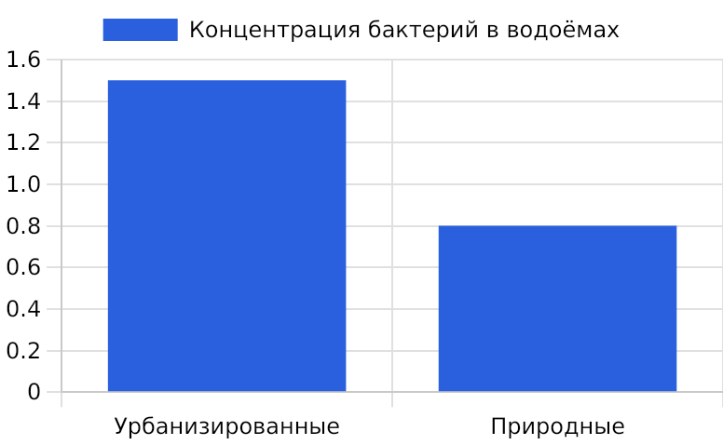
Сравнение бактериопланктона: урбанизированные vs природные водоёмы
Активность ферментов и разнообразие видов снижается в природных водоёмах по сравнению с урбанизированными.
Антропогенное давление увеличивает бактериальное загрязнение и изменяет микрофлору водоёмов.
Гидробиологический центр, 2023
8

Slide 9

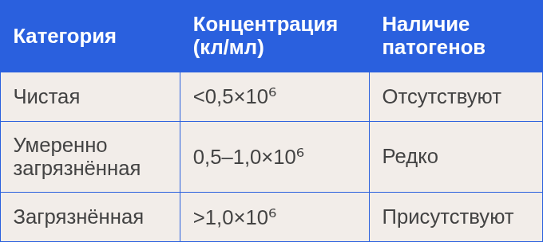
Категории качества воды по бактериологическим показателям
Таблица показывает классификацию водоёмов по концентрации бактериопланктона и наличию патогенов, что важно для экологического мониторинга.
Высокие концентрации и наличие патогенов указывают на ухудшение качества воды и требуют меры контроля.
ГОСТ и международные стандарты, 2023
9

Slide 10




Факторы, влияющие на бактериопланктон
Температура существенно влияет на скорость метаболизма бактерий, определяя их активность и численность в разные сезоны.
pH среды регулирует выживаемость видов, формируя состав сообществ и их функциональные свойства.
Солёность отражает ионный баланс, влияя на адаптацию и распределение микробов в водоёмах различного типа.
Свет обеспечивает энергию для фотосинтезирующих бактерий и взаимосвязи с фитопланктоном, определяя экосистемные процессы.
10

Slide 11


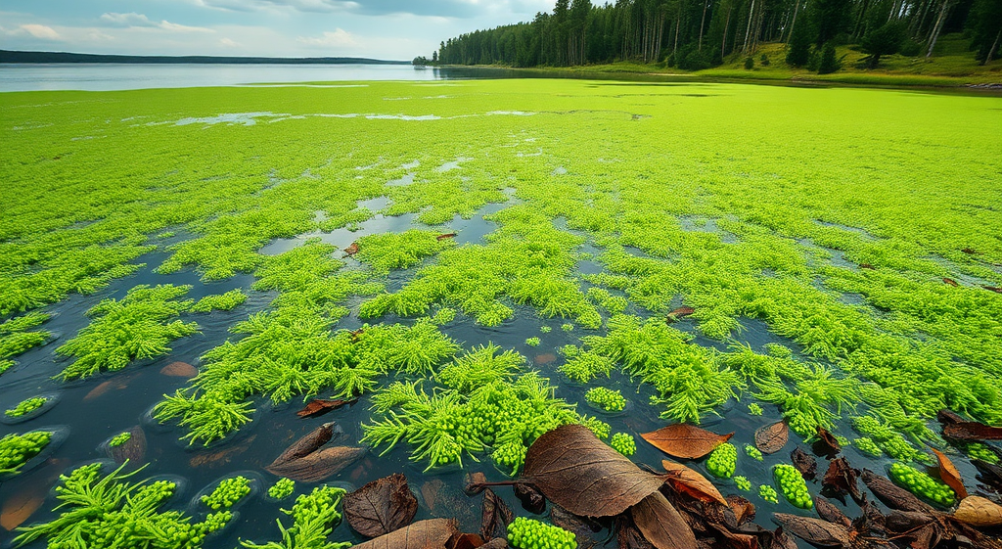

Экологические последствия изменения бактериопланктона
Накопление токсинов и угрозы для экосистемы
Воздействие на качество питьевой воды и здоровье человека
Рост численности цианобактерий приводит к выделению токсинов, пагубно влияющих на водных обитателей. Это способствует снижению биоразнообразия и нарушению природного баланса, что усложняет восстановление водоёмов.
Изменения в бактериопланктоне могут ухудшать качество воды, приводя к увеличению содержания патогенных микроорганизмов. Это создает риски для здоровья населения, вызывая заболевания через водные пути передачи.
11

Slide 12
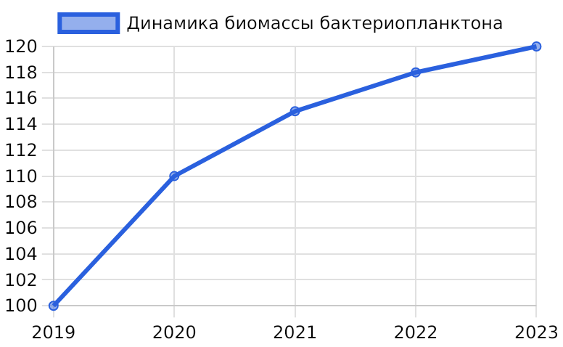
Динамика показателей биомассы бактериопланктона за 5 лет
Рост особенно заметен в летние месяцы, совпадающие с увеличением антропогенной нагрузки на водоёмы.
Увеличение биомассы свидетельствует о возрастании влияния загрязнений и усложнении экосистемной устойчивости.
Экологическая служба водных ресурсов, 2023
12

Slide 13
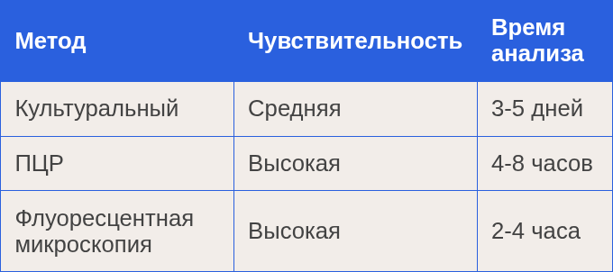
Сравнительная таблица методов оценки бактериального загрязнения
Методы различаются по чувствительности, стоимости и времени анализа. Выбор зависит от целей мониторинга и условий отбора проб.
ПЦР эффективна для быстрого, точного анализа, культуральные методы — более доступные, а микроскопия подходит для комплексной оценки.
Методические рекомендации по мониторингу, 2022
13

Slide 14
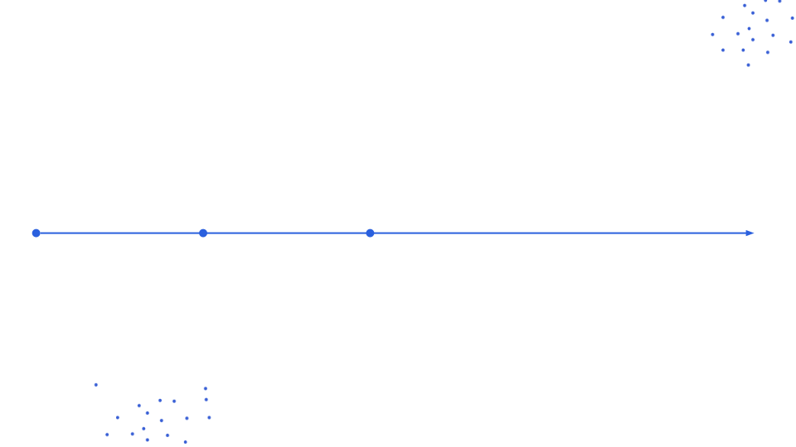




Современные технологии мониторинга бактериопланктона
2018 – Использование дистанционного зондирования
Применение спутниковых данных и дронов для определения масштабов цветения и загрязнения воды.
2023 – Системы раннего предупреждения
Созданы интегрированные платформы для мониторинга и прогнозирования высоких концентраций бактерий.
2015 – Внедрение автоматизированных датчиков
Появились устройства для непрерывного измерения бактериальной активности в реальном времени.
2020 – Развитие биоинформатики
Анализ больших данных позволил точнее идентифицировать виды и динамику бактериопланктона.
14

Slide 15


Ключевые выводы по оценке качества воды
Бактериопланктон — надёжный показатель экологического состояния водоёмов. Современные методы мониторинга обеспечивают эффективное управление и защиту водных ресурсов.

